Slide 1


Slide 2

Цел на обучението
БЪРЗ СТАРТ
Да ви предостави познания,
които ще ви помогнат
да започнете бързо
да изграждате собствен
бизнес с Форевър

Slide 3

Форевър - компанията
В световен мащаб
Основана през 1978 г. в САЩ
Опитен и дългогодишен управленски екип
Продажби в над 155 страни, оборот
от $2,5 млрд. годишно
Утвърдена компания с ясна визия
Активи за над $1,5 млрд.,
богата и без задължения
България
Офис от октомври 2001 г.
Нарастващ дял в пазара на продукти за здраве и красота
Член на БАДП

Slide 4
Форевър – най-добрият избор
Форевър | или | Работа
Работите за собственото си благосъстояние | или | Помагате на другиго да забогатее
Добро признание | или | Малко или никакво признание
Работите разумно | или | Работите свръхсили
Доживотна възможност | или | Страх от съкращения
Високи доходи | или | Разменяте време за пари
Управлявате времето си | или | Плаща ви се само за отработеното време
Зависи от вашето желание | или | Не зависи от вашето желание
Пенсия, осигурена от инвестиция на време | или | Пенсия от възнаграждение, изработено с много труд и риск от загуба
Потенциал за неограничен доход | или | Ограничено нарастване на доходите

Slide 5
Какво е бонусна точка
Какво е бонусна точка (б.т.)?
Вътрешната “валута” на Форевър
Каква е стойността на 1 б.т.?
Около 441 лв. по цени за нови СФБ (-15%), около 365 лв.
по цени за СФБ (-30%) и около 519 лв. по цени за крайни клиенти
Защо месечната активност с 4 б.т. е жизненоважна за моя бизнес?
Те са основата и градивните елементи за бизнеса ви с Форевър
Осигуряват незабавен доход
Дават ви право да получавате груповите си бонуси
Как да реализирам по 4 б.т. всеки месец?
Използвайте продуктите
Намирайте клиенти
Изграждайте екип

Slide 6
Възможността…
Как ВИЕ да станете Супервайзор?
Супервайзор (25 б.т. за 2 поредни месеца)
вие правите 4 б.т., и показвате на още трима души, как да правят същото
Нов СФБ
15%
ФОРЕВЪР
ВИЕ
30%
2 б.т. на личен код за
2 календарни месеца
30% + 8%
ФОРЕВЪР
ВИЕ
Асистент Супервайзор (2 б.т.)
3%
3%
30% + 5%
3%
ФОРЕВЪР
ВИЕ
АС
5%
АС
5%
Иван
5%
С трима-петима души в екипа
месечен доход ~ 300-400 лв.

Slide 7
Възможността…
Как ВИЕ да станете Ас. Мениджър?
Асистент Мениджър (75 б.т. за 2 месеца)
30% + 13%
ФОРЕВЪР
ВИЕ
5%
С
8%
8%
8%
5%
АС
5%
Иван
8%
АС
5%
Дублирането в мрежата е започнало!
С 10-15 души в екипа
месечен доход
~ 400-800 лв.
Х

Slide 8
Възможността…
Станете МЕНИДЖЪР!
Мениджър (120 б.т. за 2 месеца)
30% + 18%
10%
ФОРЕВЪР
ВИЕ
С
8%
13%
5%
AС
5%
10%
Иван
13%
С
8%
Х
С 15-25
души в екипа
месечен доход
~ 1 500-3 000 лв.
У

Slide 9
Възможността…
Среден оборот на Мениджър:
21 000 лв. месечно
30 души x 700 лв. месечно
1 260 лв.
ВИЕ
Иван
Мениджър
840 лв.
6%
Жоро
Мениджър
420 лв.
3%
Яна
Мениджър
2%
Месечен
лидерски бонус
2 520 лв.
А ако имате петима мениджъри на първа линия?!

Slide 10
Възможността…
Сеньор Мениджър
= 2 (до 4) лично спонсорирани Мениджъри
= 50 000 лв. – 120 000 лв.+ годишно
Соринг Мениджър
= 5 (до 8) лично спонсорирани Мениджъри
= 80 000 лв. – 200 000 лв.+ годишно
Мениджър „Сапфир“
= 9 (до 16) лично спонсорирани Мениджъри
= 150 000 лв. – 300 000 лв.+ годишно
Мениджър „Диамант-Сапфир“
= 17 (до 24) лично спонсорирани Мениджъри
= 280 000 – 500 000 лв.+ годишно
Мениджър „Диамант“
= 25+ лично спонсорирани Мениджъри
= 500 000 лв. – без ограничение годишно

Slide 11

Възможността…
  Чекове от програма
  Chairman’s Bonus се изплащат всяка година
  на Глобалното рали.
  През 2018 г. най-големият надхвърляше един милион долара

Slide 12
Ключови действия
Продажби
Вие
Спонсориране
Развитие

Slide 13





Продажби и старт с комбиниран пакет
  2 б.т. = Асистент Супервайзор = 30% + 5%
  Използвайте продуктите и изпитайте лично превъзходното им действие
  Продавайте продуктите, за да си осигурите
  незабавен доход
  - с домашни партита и продуктови демонстрации
  Всеки спонсориран нов Асистент Супервайзор
  = 117 лв. печалба от нов СФБ
  + личен бонус
Екипът ви ще копира това, което правите вие!

Slide 14

Цикъл на спонсориране
КОГО ПОЗНАВАТЕ?
Семейство
Роднини
Приятели
Колеги
Всички!
КОНТАКТ И
ПРЕДСТАВЯНЕ
Тел. обаждане
Лице в лице
DVD
Уебсайт
Аудио CD
Продуктова
демонстрация
Прост
Повтаряем
Ефективен
Забавен
ДЕЙСТВИЕ
Планиране
Обучение
ЗАЩО
БИЗНЕС
ПРЕЗЕНТАЦИИ

Slide 15
Вашето ЗАЩО...
Време
Допълнителни доходи
Стандарт
на живот
Пътувания
Пенсия
Сам сте си шеф
Без дългове
Училищни такси
Срещи
с хора
Финансова свобода
Лично развитие
Работа
от дома
Лично удовлетворение
Забавление
Нова кола
Помагате на другите
Успех
Ваканции
Признание

Slide 16


Кого познавате?
Вашият списък със 100+ имена
• Прехвърлете своята памет в списък с имена
• Не предрешавайте
• Включете дори и „най-страшните“
имена на хора, с които не смеете
да говорите
• Научете се да разширявате
списъка си непрекъснато
• Той е вашият най-добър източник
на клиенти и партньори
• Направете профил на
първите 20 души в него…

Slide 17


Осъществяване на контакт
Как да установим контакт
По телефон
Лице в лице
Със SMS
По електронна поща
Установяване на контакт
Бъдете кратки
Говорете по същество
Усмихвайте се
Бъдете ентусиазирани

Slide 18
Осъществяване на контакт
Молба за помощ
Здрасти, Петре! Ива е, как си?
Имаш ли минута да поговорим?... Чудесно.
Обаждам ти се, защото наскоро започнах нов бизнес и съм много развълнувана. Засега се занимавам почасово и го съчетавам с другата си работа.
Мислех си как да започна да разширявам новия си бизнес и се сетих за теб, защото... (направете комплимент).
Чудех се дали ще можеш да ми помогнеш, като ми отделиш само 40 минути от времето си, за да ти покажа една кратка презентация…

Slide 19

Осъществяване на контакт
Телефонен разговор
Бъдете кратки
Не забравяйте, че целта ви е да се срещнете лично с човека.
Затова го поканете да му представите информацията по един от следните начини:
- лице в лице
- онлайн презентация
- чрез DVD
- чрез уебсайт

Slide 20

Представете възможността
Лице в лице
• Бъдете подготвени
• Облечете се подходящо
• Изберете удобно и спокойно място
без разсейващи фактори
• Слушайте събеседника си, опознайте го
и разберете от какво има нужда
• Разкажете му за възможността
• Открийте какво би искал да спечели той
от работата с Форевър
• Поканете го на бизнес презентация

Slide 21


Бизнес презентация
Защо да посещаваме редовно
бизнес презентации?
• Те са вашата система за подкрепа
Те са мястото, на което се учите
Те са мястото, на което каните хора – затова всяка седмица водете поне един човек с вас
Срещате се с други собственици на Форевър бизнес – ще бъдете изненадани от помощта и подкрепата, които ще ви предложат

Slide 22


Планиране и действие
Защо да планираме?
• За да определим целите и желанията си
• За да свържем целите си с позиции в маркетинговия план
• За да сложим срок за постигане на целите си
• За да бъдем активни

Slide 23

Планиране и действие
Защо да планираме?
• За да планираме продажбите на дребно
• За да започнем изготвяне на списъка с познати
• За да провеждаме телефонни разговори
• За да започнем цикъла на спонсориране

Slide 24
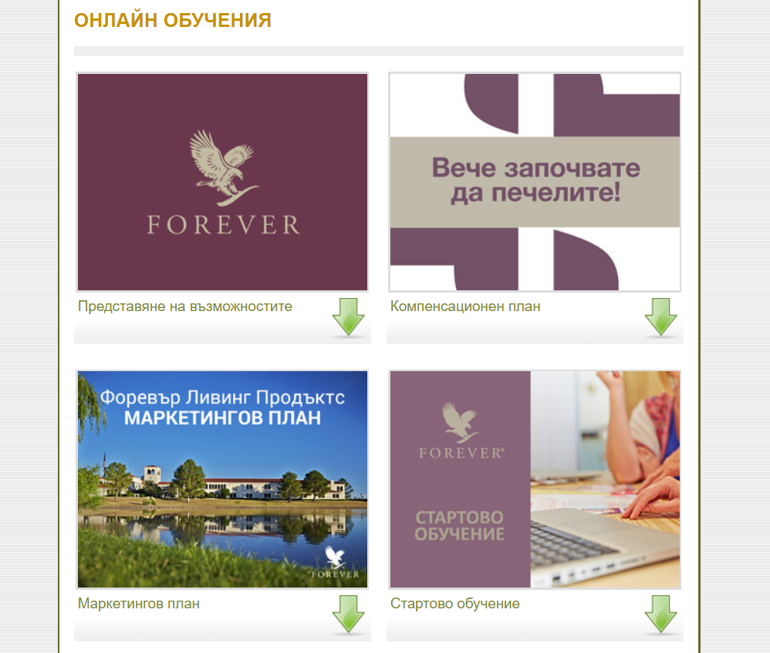
Обучения
Използвайте онлайн обученията
В раздела с полезни
материали на www.flp.bg
В мобилното приложение Discover Forever
Можете и да ги изтеглите на своя компютър или устройство

Slide 25



Онлайн обучения
Представяне на възможностите
Основно
представяне на възможностите за бизнес, които Форевър предлага
Вижте многобройните предимства да притежаваш печеливш собствен бизнес в партньорство с ФЛП

Slide 26

Онлайн обучения
Маркетингов план
„Който не знае правилата, не може да играе играта.“
Представяне на основните характеристики и източници на доходи в Маркетинговия план на Форевър

Slide 27

Онлайн обучения
Стартово обучение
Най-важните умения за успешен старт на бизнеса с Форевър

Slide 28

Онлайн обучения
10 от най-популярните продукти
Запознаване
с най-продаваните
продукти на Форевър
Превърнете се в
най-добрия си клиент и спечелете много други

Slide 29

Онлайн обучения
Изгради бизнес на ниво Мениджър
За устремените
към върховете на маркетинговия план на ФЛП
Съвети как стъпка по стъпка да се издигнете до ниво Мениджър

Slide 30

Онлайн обучения
Справяне с възражения
Готови
решения за справяне
с най-често възникващите възражения при разговори
с нови кандидати
Отговаряйте уверено, логично и мотивиращо
на всеки въпрос

Slide 31
6 прости стъпки към успеха
Как да започна?
Започнете да използвате продуктите от пакета
Покажете ги и на приятели и роднини,
за да си осигурите клиенти
Организирайте домашни партита и продуктови демонстрации с помощта на спонсора си
Бъдете сигурни, че имате достатъчно брошури за всичките си роднини и приятели по всяко време
Започнете да изготвяте списък на хората,
които познавате (100+)
Направете първата си покана – ДНЕС!

Slide 32

БЪРЗ СТАРТ
Накрая...
Приемете го сериозно
Инвестирайте време в своя бизнес
Бъдете подготвени да разказвате на всички с какво се занимавате
Още днес запишете в календара си датата за следващото обучение

